Slide 1
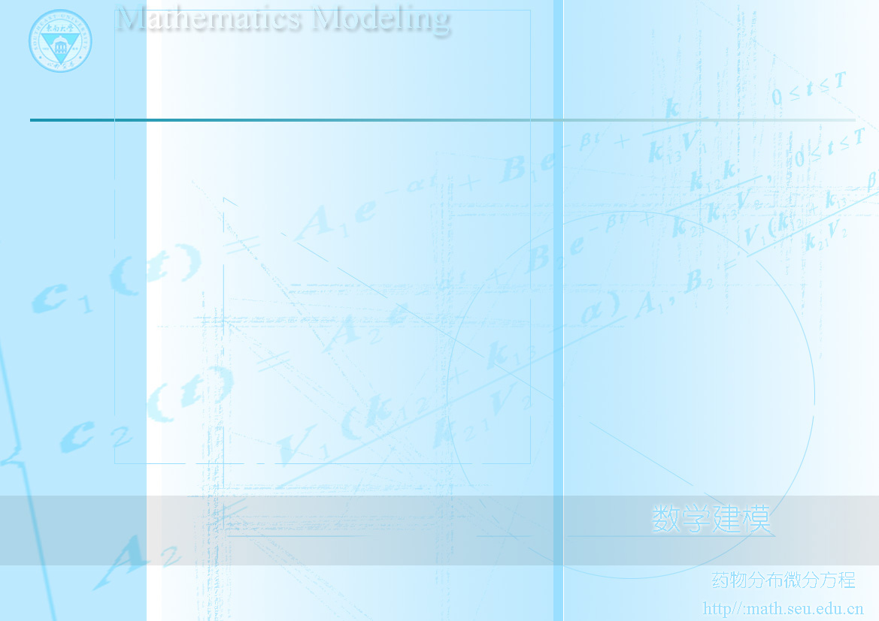
常微分方程模型

Slide 2
描述对象特征随时间(空间)的演变过程
动态模型
分析对象特征的变化规律
预报对象特征的未来性态
研究控制对象特征的手段
微分方程建模
根据函数及其变化率之间的关系确定函数
根据建模目的和问题分析作出简化假设
按照内在规律或用类比法建立微分方程

Slide 3

7.2 药物在体内的分布与排除
药物进入机体形成血药浓度(单位体积血液的药物量)
血药浓度需保持在一定范围内——给药方案设计
药物在体内吸收、分布和排除过程 ——药物动力学
建立房室模型——药物动力学的基本步骤
房室——机体的一部分，药物在一个房室内均匀分布(血药浓度为常数)，在房室间按一定规律转移
本节讨论二室模型——中心室(心、肺、肾等)和周边室(四肢、肌肉等)

Slide 4


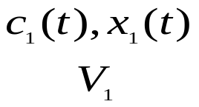
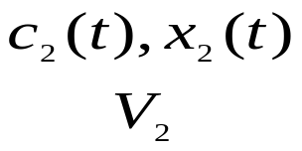
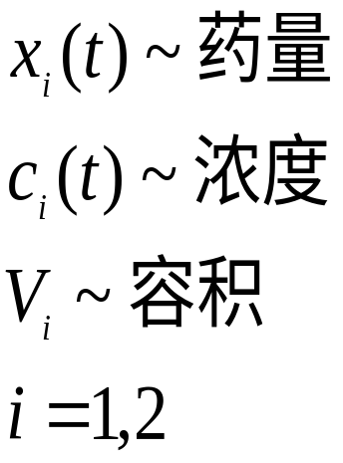


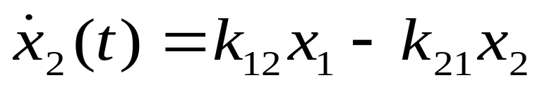
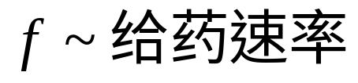
中心室(1)和周边室(2),容积不变
模型假设
药物从体外进入中心室，在二室间
相互转移,从中心室排出体外
药物在房室间转移速率及向体外排除
速率，与该室血药浓度成正比
模型建立
中心室
周边室
给药
排出

Slide 5
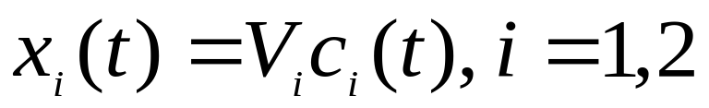
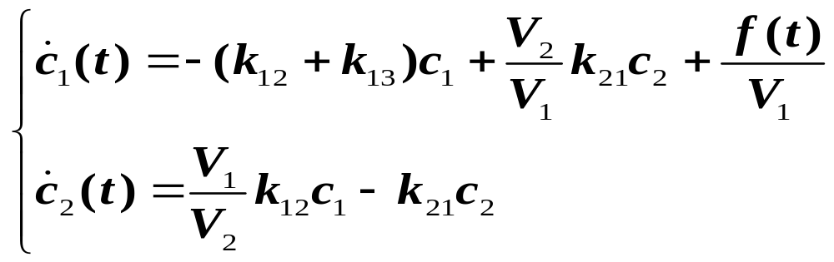
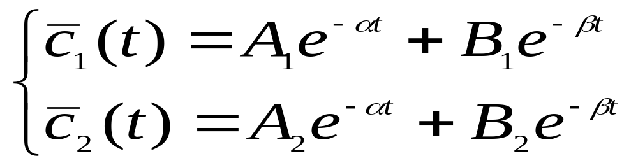
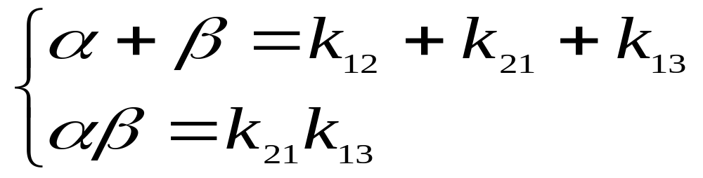
模型建立
线性常系数非齐次方程
对应齐次方程通解

Slide 6
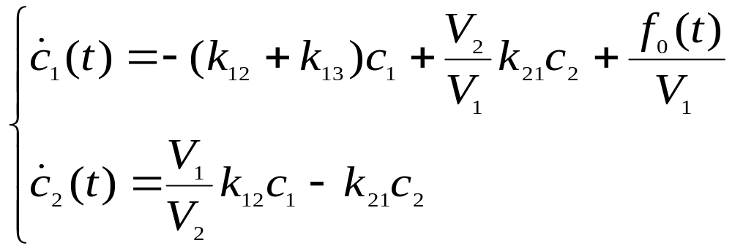
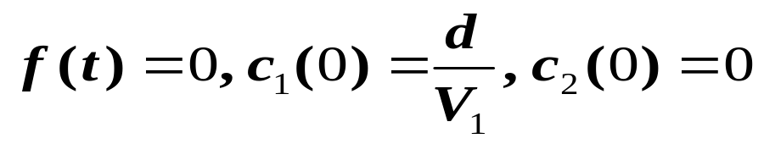
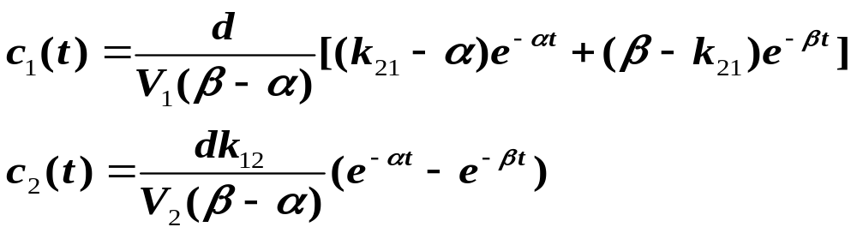
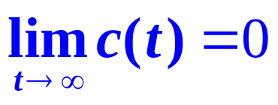
几种常见的给药方式
给药速率 f (t)
和初始条件
1.快速静脉注射
t=0 瞬时注射剂量d 的药物进入中心室,血药浓度立即为 d/V₁

Slide 7

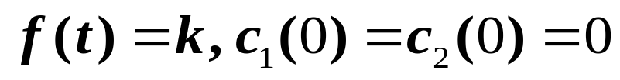
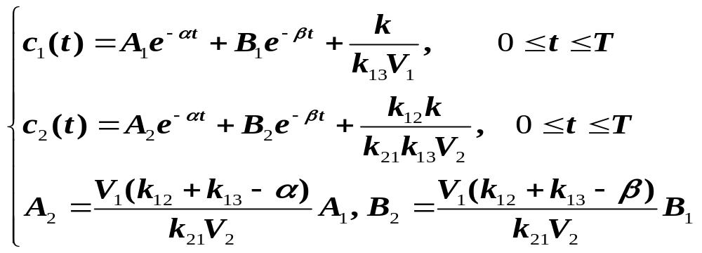
2.恒速静脉滴注
0
≤
t
≤
T
药物以恒定速率k 进入中心室
t >T时, c₁(t)和 c₂(t)按指数规律衰减趋于零

Slide 8


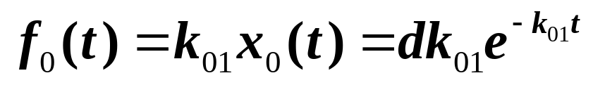
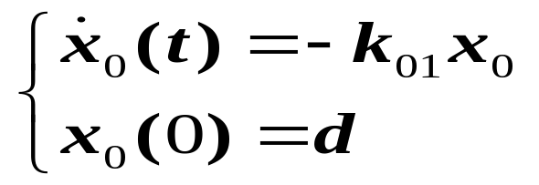
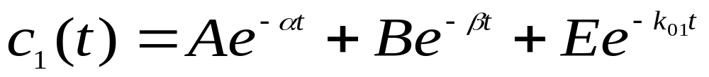
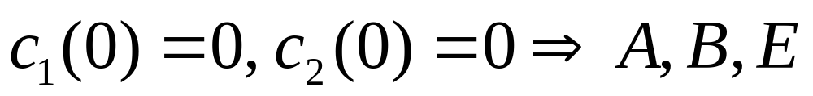
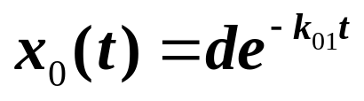
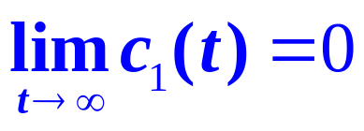
3.口服或肌肉注射
相当于药物( 剂量d)先进入吸收室，吸收后再进入中心室
吸收室
中心室
吸收室药量x₀(t)

Slide 9
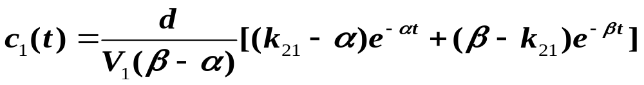
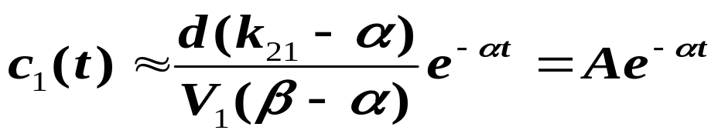

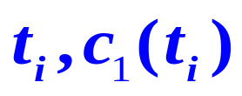
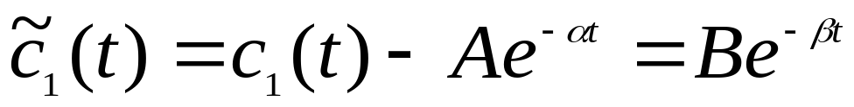
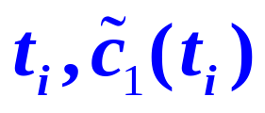
参数估计
各种给药方式下的 c₁(t), c₂(t) 取决于参数k₁₂, k₂₁, k₁₃, V₁,V₂
以快速静脉注射为例 ,在t_{i}(i=1,2,…n)测得c₁(t_{i})
由较大的 用最小二乘法定A,α
由较小的 用最小二乘法定B,β

Slide 10
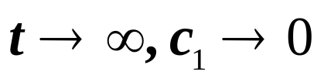
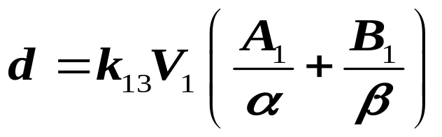
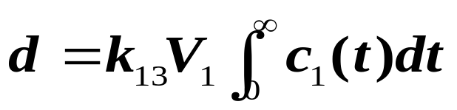
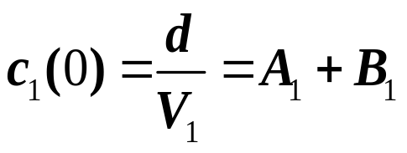
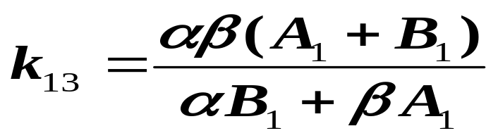
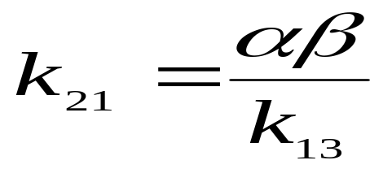
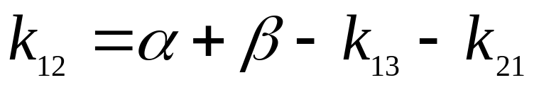
参数估计
进入中心室的药物全部排除

